Slide 1
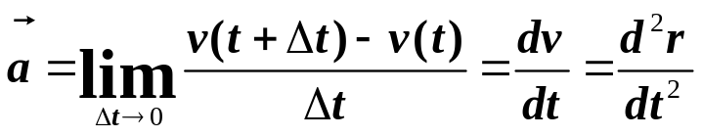

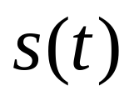
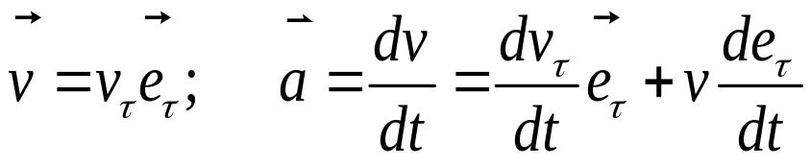

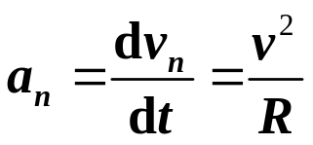
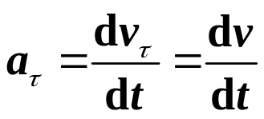
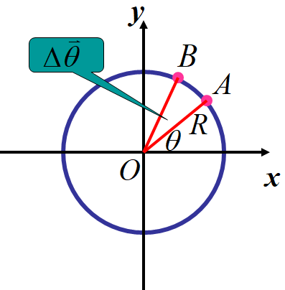
_{内容回顾}
1、位置矢量; 2、位移，3、速度；
4、加速度:1）直角坐标系
2）自然坐标系
v
切向加速度： 法向加速度：
5、圆周运动的角量描述
角位置;角位移，角速度，角加速度
质点运动学的两类问题：
第一类问题：已知质点的运动方程，求质点的状态——用求导方法求解; r=r(t)， θ =θ(t)
第二类问题：已知质点的状态，求质点的运动方程——用积分方法求解。

Slide 2
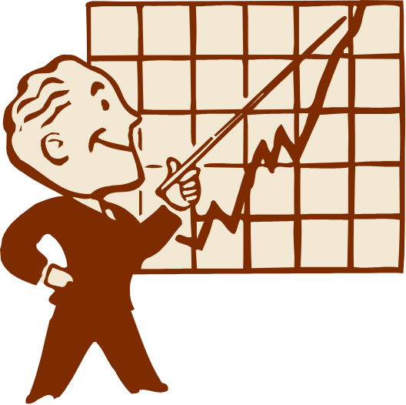
1-4 动力学(Dynamics)
一、牛顿三定律
二、 牛顿运动定律的应用举例
三、伽利略相对性原理，惯性参考系
四、非惯性系 惯性力

Slide 3
牛顿力学体系的形成
1、亚里士多德关于运动的原因：
物体运动需要力来维持，没有力物体也就停止运动
2、伽利略的惯性原理：《关于两个世界的对话》。
3、笛卡儿的力学原理：《哲学原理》,《几何学》。
4、惠更斯对碰撞和摆的研究
5、牛顿的《自然哲学的数学原理》的问世(1687年).
一切物体在没有受到力的作用的时候，总保持静止状态或匀速直线运动状态
6、中国古代科学家对力学的贡献。

Slide 4
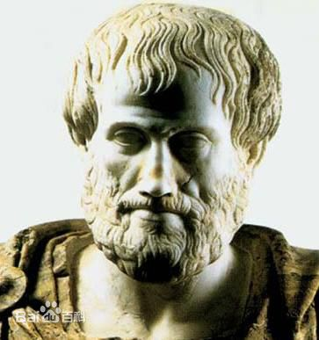
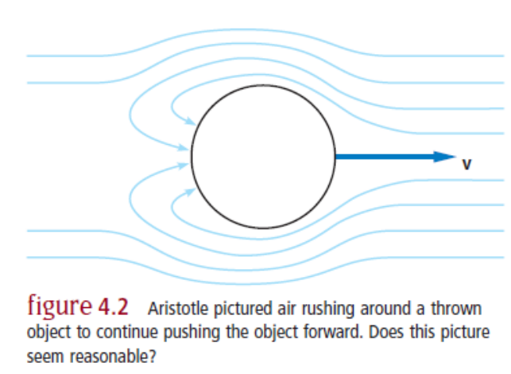
亚里士多德（Aristotle公元前384～前322），古代先哲，古希腊人，世界古代史上伟大的哲学家、科学家和教育家之一，堪称希腊哲学的集大成者。他是柏拉图的学生，亚历山大的老师。
公元前335年，他在雅典办了一所叫吕克昂的学校，被称为逍遥学派。马克思曾称亚里士多德是古希腊哲学家中最博学的人物，恩格斯称他是“古代的黑格尔”。
作为一位百科全书式的科学家，他几乎对每个学科都做出了贡献。他的写作涉及伦理学、形而上学、心理学、经济学、神学、政治学、修辞学、自然科学、教育学、诗歌、风俗，以及雅典法律。亚里士多德的著作构建了西方哲学的第一个广泛系统，包含道德、美学、逻辑和科学、政治和玄学。 ^{[1]}
_{亚里士多德（古希腊著名思想家）}
亚里士多德还认为：“凡运动的事物必然都有推动者在推着它运动”，运动速度与推力成正比，而阻力则相反。重的物体下落的速度快等观点。
Notes:
伽利略是最早提倡数学和实验方法相结合的科学家。亚里士多德他的出发点没有错，因为他观测到推动重物的时候，你需要使用更大的力；而推动轻的物体的时候呢，你需要用的力小一点。所以当时他就把动力和速度给联系起来了，用那个比例定律来联系起来。当时在古希腊有两个学派，一种是以亚里士多德为代表的学派，他是以主观的推断为主；还有一个学派呢，是大家可能听的得比较多的阿基米德他引导的学派，他是以科学实践为代表，在这个学派里面一个代表性的人物就是伽利略。

Slide 5
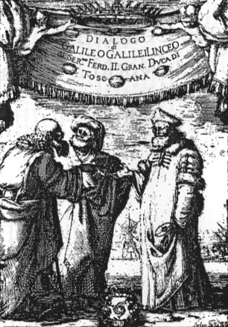
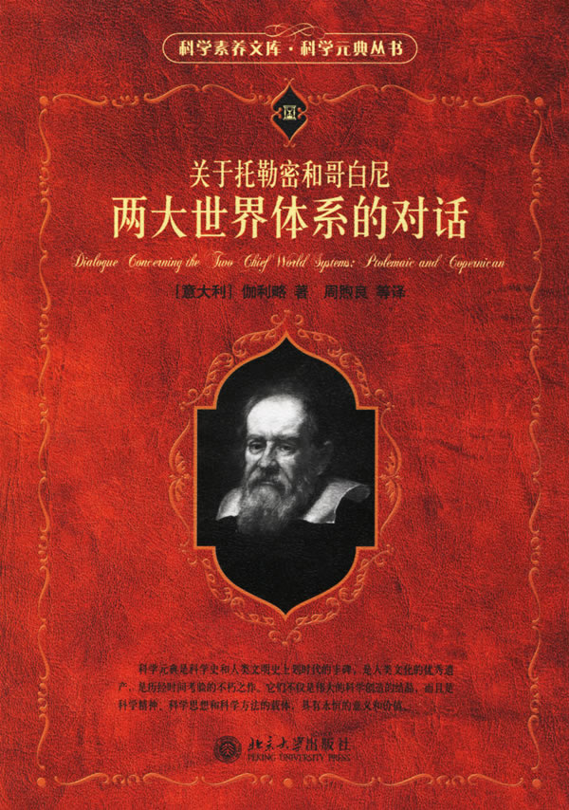
伽利略：1、关于自由落体运动；2、惯性的概念：运动物体保持运动状态，不需要力维持。
本书采用对话的形式,参与对话的是支持他的两个朋友,沙格列陀和萨尔维阿蒂,与一个亚里士多德观点支持者辛普利邱,对话分为4天,除第4天讨论潮汐问题的基本观点有错外,前3天的主要论点都为后来科学的发展所证明。书中全面系统地讨论了哥白尼日心说和托勒密地心说的各种分歧,并用作者的许多新发现和力学研究新成果论证了哥白尼体系的正确和托勒密体系的谬误。这本书在人类文化史上占有很重要的地位。
《Dialogue Concerning the Two Chief World Systems》
_{by Galileo Galilei (1632)}
http://www.law.umkc.edu/faculty/projects/ftrials/galileo/dialogue.html

Slide 6
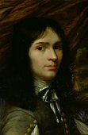
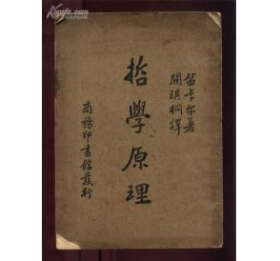
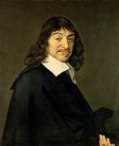
http://baike.baidu.com/view/482219.htm
勒奈·笛卡尔Rence Descartes,1596～1650)法国哲学家、物理学家和数学家，生理学家。解析几何的创始人 。1596年3月31日生于法国小镇拉埃的一个贵族家庭。因家境富裕从小多病，学校允许他在床上早读，养成终生沉思的习惯和孤僻的性格。1606年他在欧洲最有名的贵族学校──耶稣会的拉弗莱什学校上学，1616年在普依托大学学习法律与医学，对各种知识特别是数学深感兴趣。在军队服役和周游欧洲中他继续注意“收集各种知识”，“随处对遇见的种种事物注意思考”，1629～1649年在荷兰写成《方法谈》（1637）及其附录《几何学》、《屈光学》、《哲学原理》（1644）。1650年2月11日卒于斯德哥尔摩，死后还出版有《论光》（1664）等。
笛卡儿：动量表示为质量和速率的乘积

Slide 7
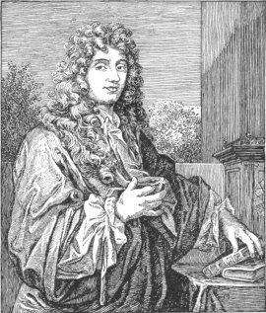
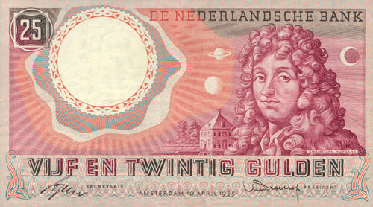
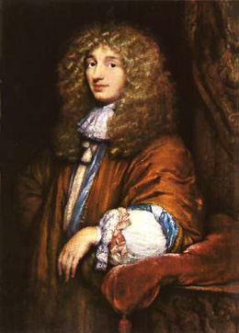
http://baike.baidu.com/view/535952.htm
克里斯蒂安·惠更斯(Christiaan Huygens，1629年04月14日—1695年07月08日)荷兰物理学家、天文学家、数学家、他是介于伽利略与牛顿之间一位重要的物理学先驱,是历史上最著名的物理学家之一，他对力学的发展和光学的研究都有杰出的贡献，在数学和天文学方面也有卓越的成就，是近代自然科学的一位重要开拓者。他建立向心力定律，提出动量守恒原理，并改进了计时器。
他于1629年4月14 日出生于海牙。父亲是大臣和诗人，与R.笛卡儿等学界名流交往甚密。惠更斯自幼聪慧，13岁时曾自制一台车床，表现出很强的动手能力。1645～1647年在莱顿大学学习法律与数学;1647～1649年转入布雷达学院深造。 在阿基米德等人著作及笛卡儿等人直接影响下，致力于:力学、光波学、天文学及数学的研究。他善于把科学实践和理论研究结合起来，透彻地解决问题，因此在摆钟的 发明、天文仪器的设计、弹性体碰撞和光的波动理论等 方面都有突出成就。1663年他被聘为英国皇家学会第一 个外国会员，1666年刚成立的法国皇家科学院选 他为院士。惠更斯体弱多病，一心致力于科学事业，终生未婚。 1695年7月8日在海牙逝世。

Slide 8
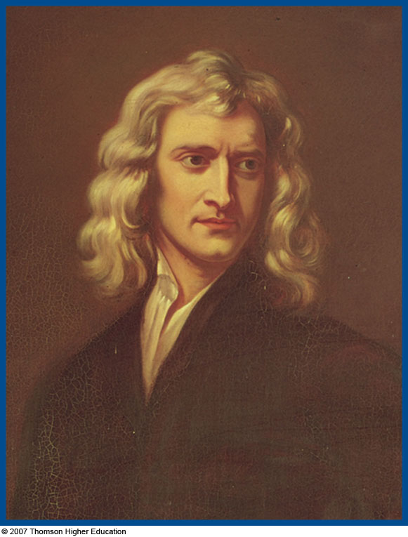
牛顿(Sir Isaac Newton, 1642―1727)
重要贡献有万有引力定律、经典力学、微积分和光学。
是人类历史上出现过的最伟大、最有影响的科学家，同时也是物理学家、数学家和哲学家，晚年醉心于炼金术和神学。他在1687年7月5日发表的不朽著作《自然哲学的数学原理》里用数学方法阐明了宇宙中最基本的法则——万有引力定律和三大运动定律。这四条定律构成了一个统一的体系，被认为是“人类智慧史上最伟大的一个成就”，由此奠定了之后三个世纪中物理界的科学观点，并成为现代工程学的基础。牛顿为人类建立起“理性主义”的旗帜，开启工业革命的大门。牛顿逝世后被安葬于威斯敏斯特大教堂，成为在此长眠的第一个科学家。
英国物理学家、数学家、天文学家，经典物理学的奠基人。
我不知道世人将如何看我，但是，就我自己看来，我好象不过是一个在海滨玩耍的小孩，不时地为找到一个比通常更光滑的贝壳而感到高兴，但是，有待探索的真理的海洋正展现在我的面前。
Notes:
光学贡献：牛顿发现色散、色差及牛顿环，他还提出了光的微粒说。反射式望远镜的发明；威斯敏斯特大教堂：”著名政治家、科学家、军事家、文学家的墓地，其中有丘吉尔、牛顿、达尔文、狄更斯、布朗宁等人之墓。耳堂南翼的“诗人角”就是诗人和作家墓祠的荟萃地。这里还有著名的第一次大战时的无名战士之墓

Slide 9
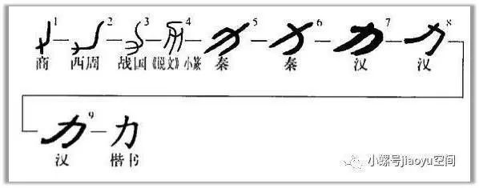
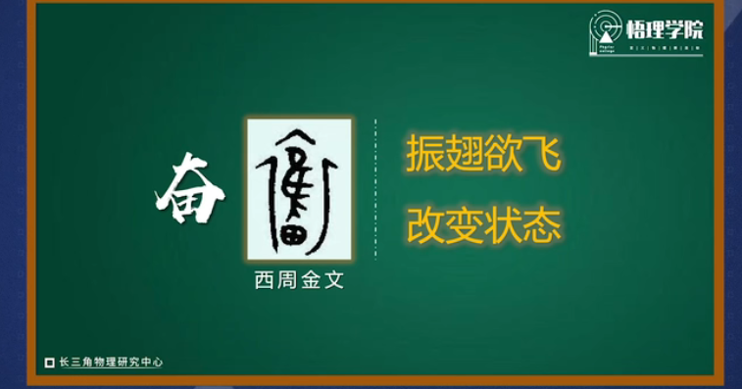
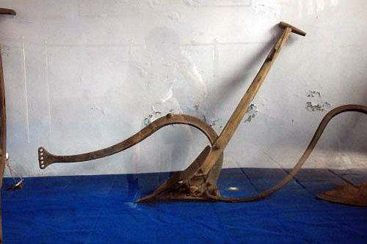
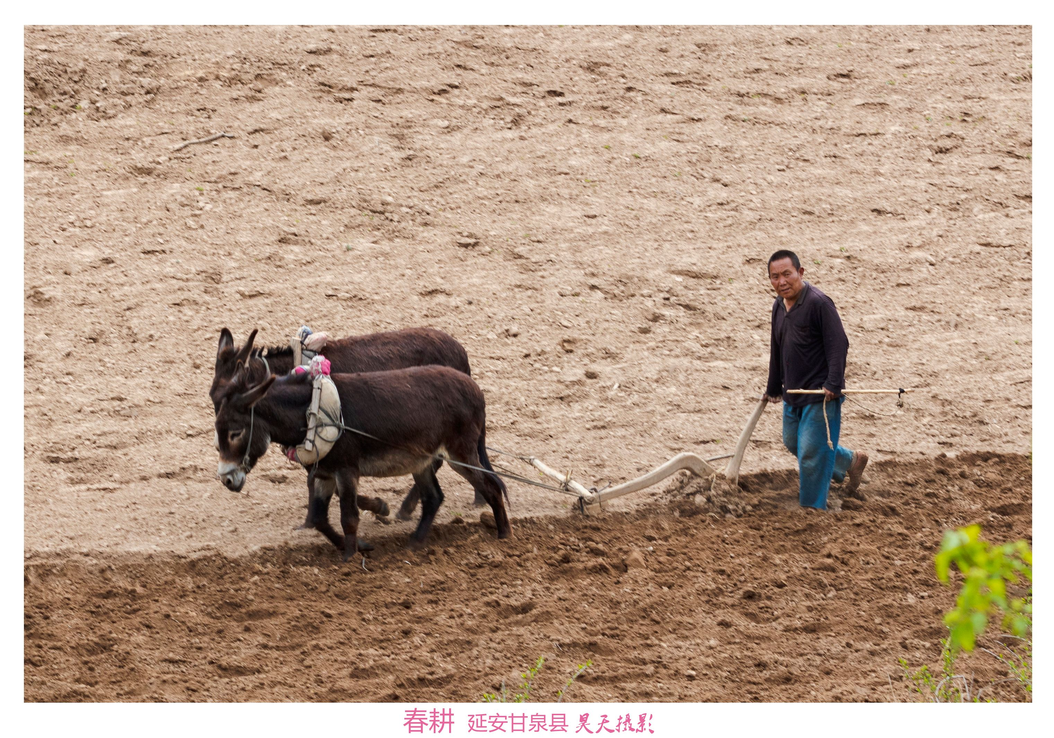
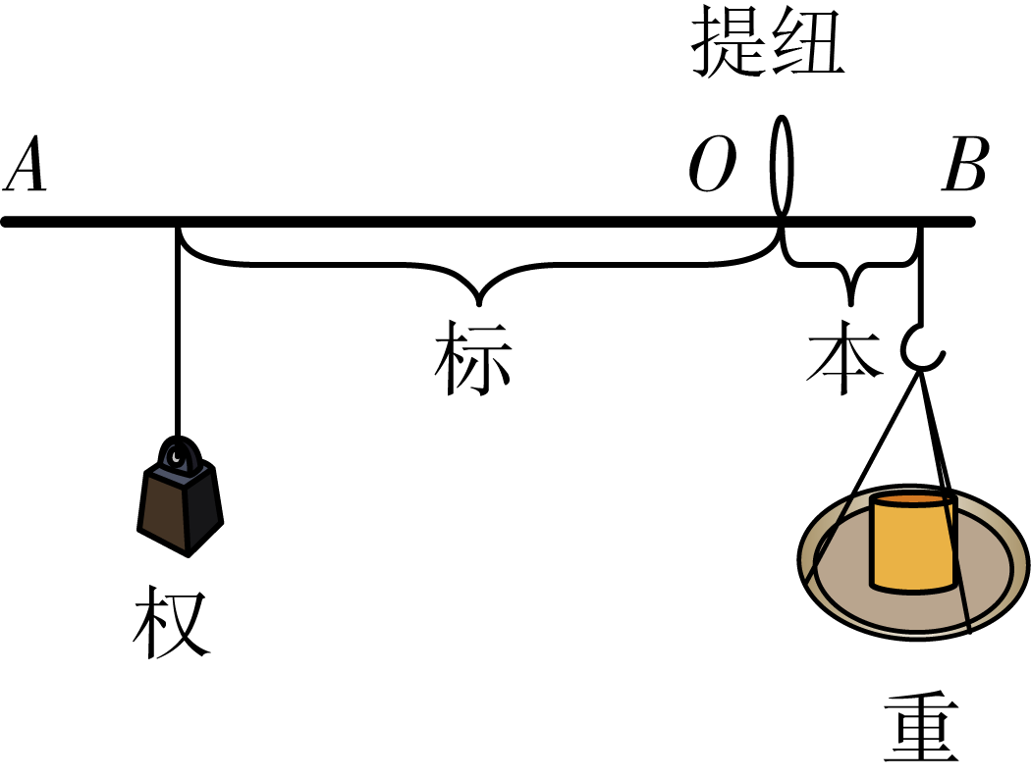
6、中国古代科学家对力学的贡献。
1、“力”字的演变
_{奋：西周金文}
2、力的定义：《墨经》最早对力下了定义:“力刑之所以奋也”.意思是力是使物体运动状态改变的原因.
3、时间和空间的定义：《墨经》第114. 116条对时间和空间最早作出了正确定义:“宇或徒，说在长宇久”;“行修以久，说在先后”.意思是说物体位置改变是空间随着时间自近而远的持续增长.
4、力的平衡： “墨经”还最早论述了“杠杆原理”
5、力学应用的理论:《考工记》是先秦时代一部百科全书式的
手工业设计和制作技术。一般力学：滚动、平动、平衡；
刚体力学：弹性等；流体力学：浮力等。
Notes:
先秦时期 （公元前21世纪 ～公元前221年），指南车、张衡的地动仪，李冰父子的都江堰工程；李春的赵州桥；《范子计然》的记载春秋时代中国火药;《墨子》成书于公元前400多年，墨经：公元前388年，墨子早在先秦时期创立了以几何学、力学、光学为突出成就的一整套科学理论
称：秤砣叫权；秤杆叫衡。起始的零位星叫定盘星。每斤都有十六颗秤星：

Slide 10
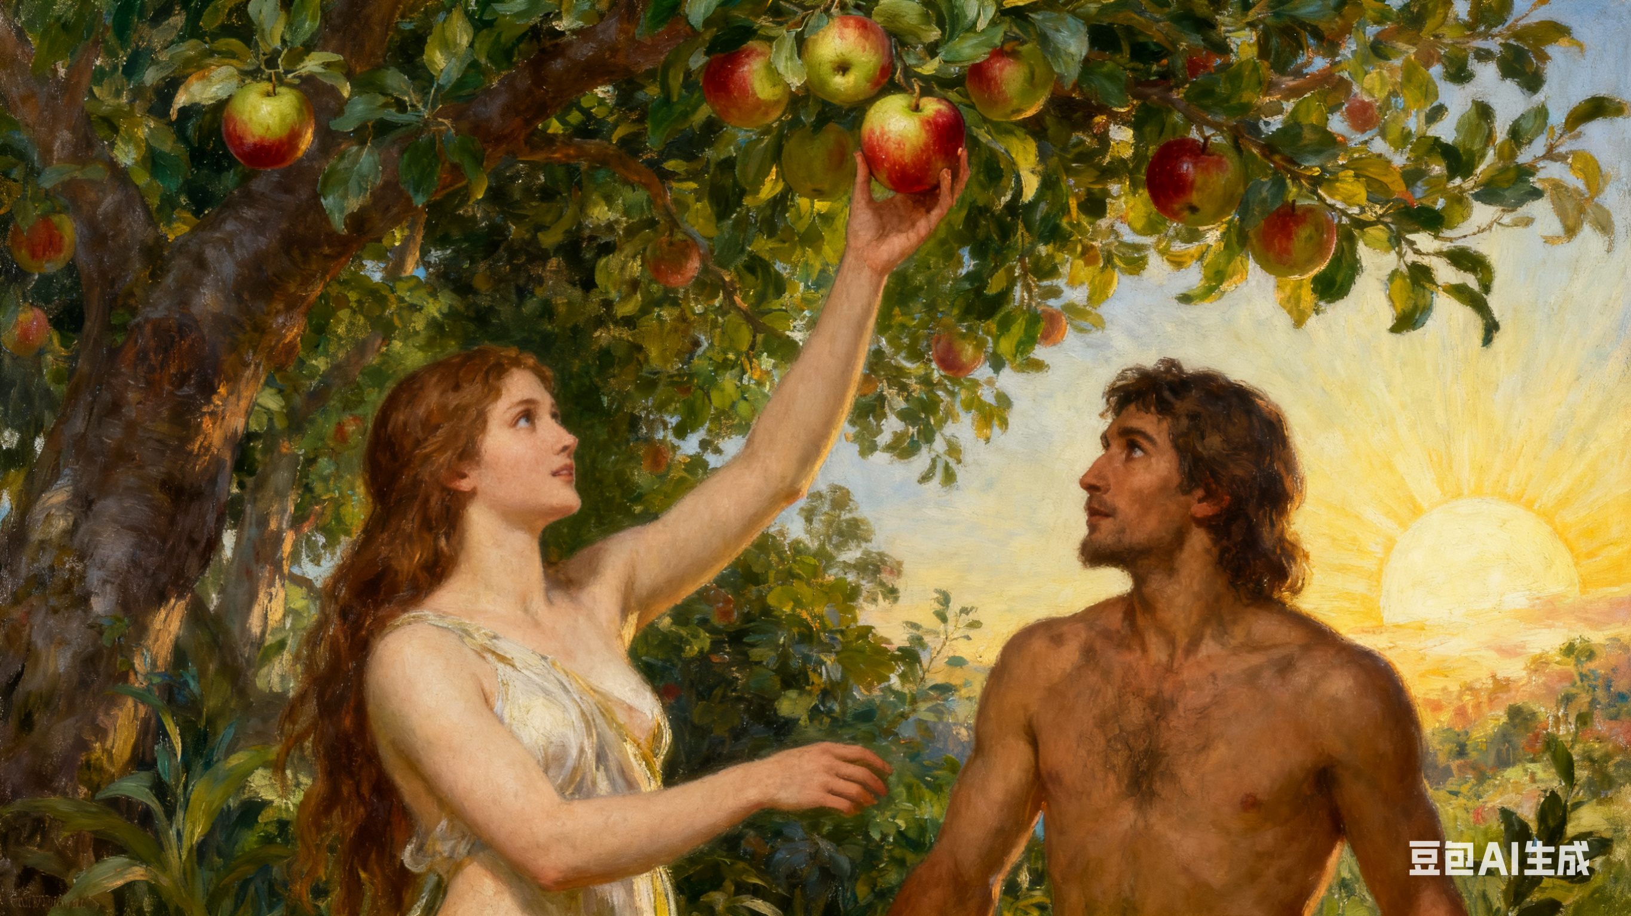
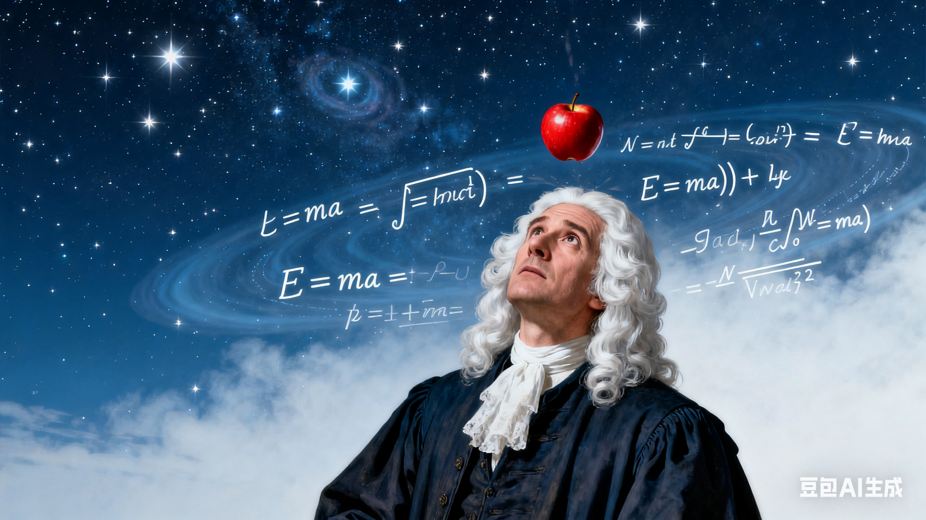

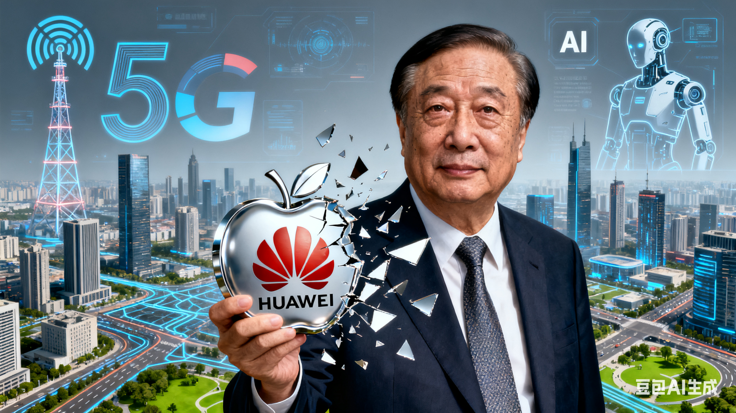
_{四}
_{个}
_{苹}
_{果}
_{如}
_{何}
_{改}
_{变}
_{世}
_{界}
夏娃伸手摘下苹果的那一刻起，人类由懵懂期发现了自我，展开了新世界的大门。
_{苹果碰巧击中了牛顿的脑袋，由此直接推动了现代科学的建立。}
乔布斯咬了一口苹果，实现了人类视觉，思维模式的突破，是一次移动计算革命。
任正非将苹果大卸八块，成就了华为。5G将改变人们的生活方式。人工智能、智慧出行、大数据、高清视频、AR/VR车联网、工业物联网、智慧城市、智能家居。
Notes:
亚当是用地上的尘土造成的，夏娃则是耶和华取亚当身上的肋骨造成的。二人住在伊甸园中，后来夏娃受蛇的哄诱，偷食了知善恶树所结的果，也让亚当食用，二人遂被耶和华逐出伊甸园，成为人类的祖先。按照基督教，偷食禁果是人类原罪及一切其它罪恶的开端，而这一切又都是因为耶和华给了人类以自由意志。

Slide 11
牛顿定律
动力学——研究物体之间的相互作用，以及这种相互作用所引起的物体的运动状态发生变化的规律。
牛顿运动定律——质点动力学的基础。
本节讨论牛顿运动定律的内容及其对质点运动的初步应用。

Slide 12
一、 牛顿定律
一)、牛顿第一定律 (Newton’s first law)
1、内容
任何物体都将保持其静止或匀速直线运动状态，直到其他物体的相互作用迫使它改变运动状态为止。
If the no force acts on a body, the body’s velocity cannot change; that is the body cannot accelerate
2、说明
牛顿第一定律也叫做惯性定律(law of inertia)；
定义了一种特殊的参考系——惯性系(Inertial reference frames)；
数学表达式：F=0，v=恒量
内涵： ❶物体具有惯性(inertia) ，质量(Mass)是物体惯性的量度----惯性质量
❷力(Force)是物体运动状态变化的原因，说明了力的概念和力的作用；

Slide 13
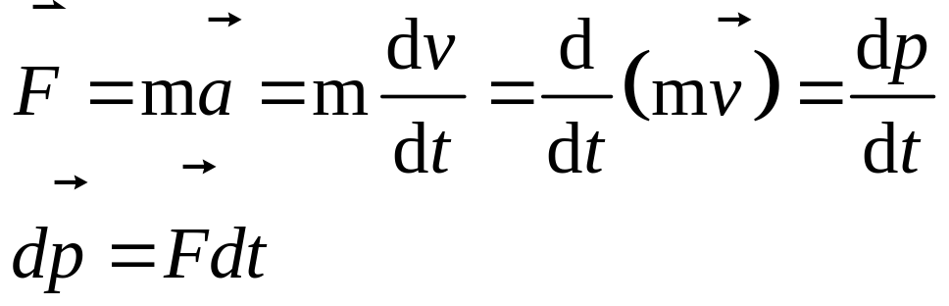
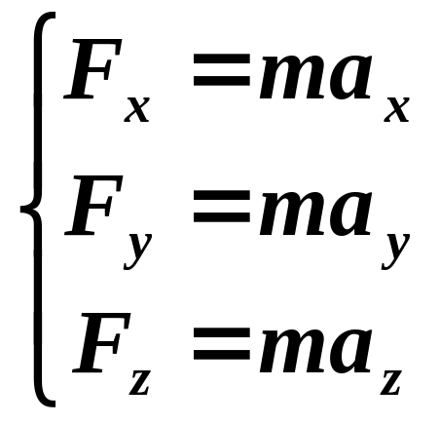
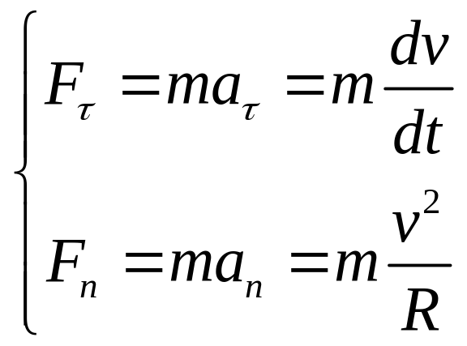
二)、牛顿第二定律(Newton’s second law)
1、内容
微分形式
物体在外力的作用下，其动量随时间的变化率等于作用于物体上的合外力. The net force on a body is equal to the product of the body’s mass and its acceleration.
对应性：力产生自己的加速度；
矢量性：力只改变该方向上物体的运动状态；
瞬时性：合外力是与加速度相伴随的。
直角坐标系形式
自然坐标系形式

Slide 14
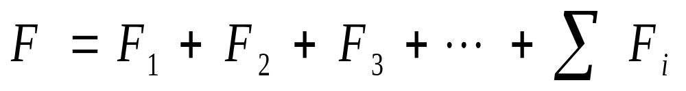
2、几点说明:
力的概念：力是物体间的相互作用。是使物体运动状态发生改变的原因(使物体获得加速度)。这种作用是其它物体施给它的。
力的叠加原理或独立性原理
实验表明：几个力同时作用等效于一个力的
作用，这个力与这几个力的矢量和相等
——力的叠加原理
即
——合外力

Slide 15
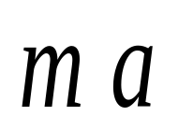
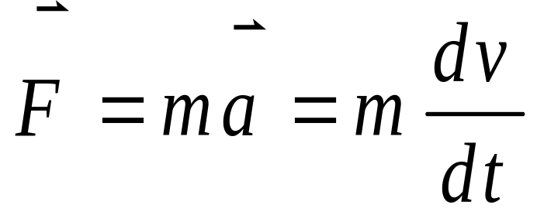
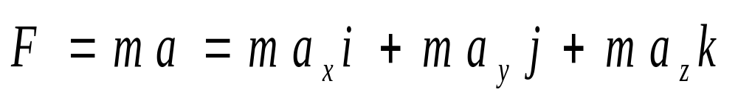
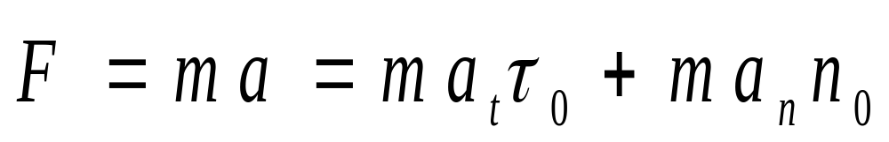
● 只是数值上等于合外力，它本身不是力。外力改变时，它也同时改变，它们同时存在，同时改变,同时消失。
❍ 牛顿第二定律只适用于质点、惯性系、宏观低速的物体
牛顿第二定律具有瞬时性、矢量性、叠加性
瞬时性
矢量性

Slide 16
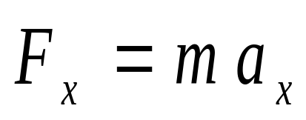
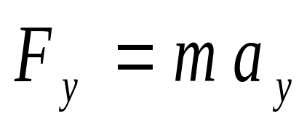
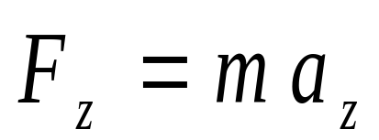
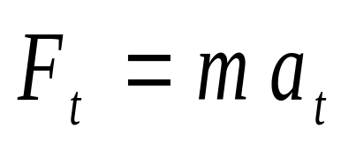
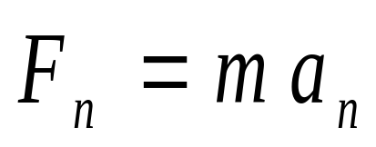
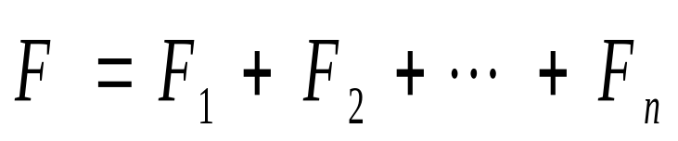
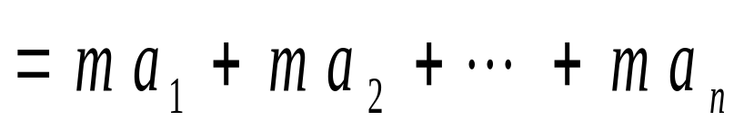
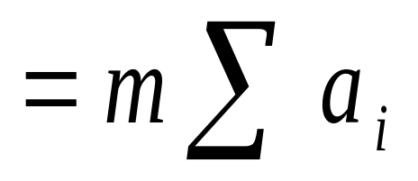
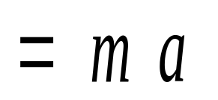
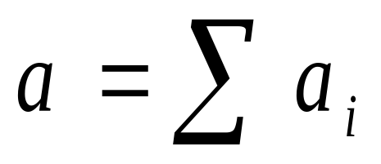
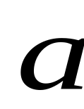
直角坐标系中的分量式
自然坐标系中的分量式
叠加性
即
—— 是各外力分别作用时所产生的加速度的矢量和

Slide 17
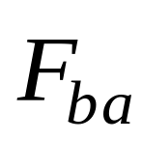
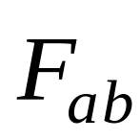
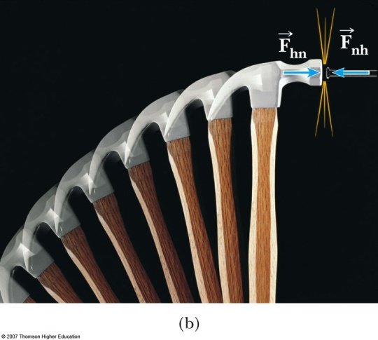
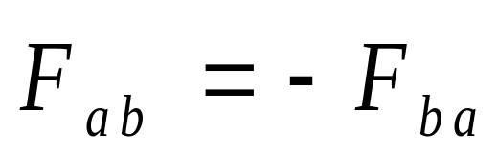
三)、牛顿第三定律(Newton’s third law)
1、内容
两个物体之间的作用力与反作用力，沿同一直线，大小相等，方向相反，分别作用在两个物体上。When two bodies interact by exerting forces on each other, the forces are equal in magnitude and opposite in direction
A
B
数学表达式：
2、说明
是矛盾的两个方面，它们同时产生，同时消灭，任何一方都不能孤立地存在。
是同一种性质的力。
分别作用在两个不同的物体上，它们不能互相抵消。
牛顿第三定律对任何参考系都成立。

Slide 18
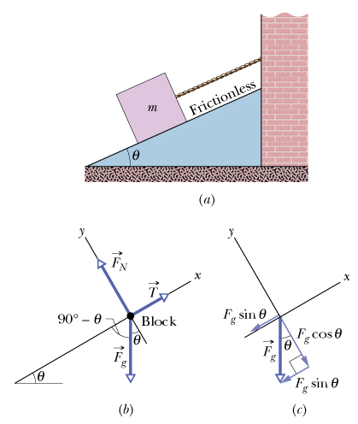
二、 牛顿运动定律的应用举例
动力学问题包括以下两类：
  已知力F，求物体的运动状态；
  已知物体的运动状态，求力。
Recipe for the application of Newton’s law’s of motion
Choose the system to be studied
Make a simple sketch of the system
Choose a convenient coordinate system
Identify all the forces that act on the system. Label them on the diagram
Apply Newton’s laws of motion to the system
解题步骤：
  确定研究对象；
  进行受力分析；
  选择坐标系；
  列运动方程；
  解方程；
  必要时进行讨论。

Slide 19
牛顿运动定律的基本要求
1、全面深入理解牛顿运动定律及适用条件。
2、熟练掌握重力、弹性力、摩擦力的规律和计算方法.
3、熟练掌握运用牛顿定律分析问题的思路和方法，能
运用微积分等数学工具计算一些力学系统的问题。
4、了解非惯性系中平移惯性力、惯性离心力的物理意
义及计算方法。

Slide 20


例1、质量为m ＝72.2kg的人站在升降机内，当升降机以匀速向上或向下运动、加速度a=3.2m/s²向上或向下运动时，求升降机弹簧秤的示数各为多少。
解：解题关键：1、弹簧秤的示数等于人对弹簧秤的正压力。
2、牛顿第二定律的准确应用。由于升降机在加速运动时不是惯性系，因此只能选地面为参考系。
解题步骤
(1)确定研究对象：以人为研究对象；
(2)受力分析：重力和地板对人的弹性力的作用；
(3)选择坐标系：选向上为正方向；
(4)列方程：根据牛顿第二定律得
N-mg=ma
(5)解方程：解得 N=m(g+a)
N
a
mg

Slide 21
1、匀速运动时，关键是a=0，解得 N=m(g+0)＝mg=708N
无论是向上或向下匀速运动，示数相同。
2、加速向上时，a=＋3.2m/s²
N=m(g+a)＝72.2*(9.8+3.2)=939N
a>0 N>mg向上加速或向下减速，超重
加速向下时， a=－3.2m/s²
N=m(g+a)＝72.2*(9.8-3.2)=477N
a<0 N<mg向上减速或向下加速，失重
当升降机自由降落时(a=-g)，人对地板的压力减为0，此时人处于完全失重状态。
3、升降机加速度向上时，人受到的合外力F＝N－mg＝231N，而人相对于升降机的加速度为0。因此在升降机的参照系中，牛顿第二定律不满足，说明升降机不是惯性系。
N
a
mg

Slide 22




_{人在什么情}
_{况下会飞？}

Slide 23



例2、在倾角为θ 的圆锥体的侧面放一质量为m 的小物体，圆锥体以角速度ω绕竖直轴匀速转动。轴与物体间的距离为R，为了使物体能在锥体该处保持静止不动，物体与锥面间的静摩擦系数至少为多少？
解：
θ
R
N
y
f_{s}
θ
ω
x
y
θ
N
f_{s}
mg
θ
θ
x
mg
对给定的ω、R 和θ，μ不能小于此值，否则最大静摩擦力不足以维持m在斜面上不动。

Slide 24
















例3 质量为m的小球系在线的一端，线的另一端固定在墙壁钉子上，线长为l。拉动小球使线保持水平静止后松手，求线摆下θ角时小球的速率和线中的张力
解：
小球受力如图
θ
法向
切向
θ
mg
又
积分得

Slide 25



带入v 可得
若利用中学学过的机械能守恒定律，更为简单。势能的零点取在最低点的。
则：水平位置时，小球仅有势能，mgl，在摆下θ角时，具有动能和势能，分别为1/2mv²，mgl(1-sin θ ),根据机械能守恒定律。

Slide 26



例4、质量为m的小球，在水中受的浮力为常力F，当它从静止开始沉降时，受到水的粘滞阻力为f= -kv(k为常数），证明小球在水中竖直沉降的速度v与时间t 的关系为
F
式中t为从沉降开始计算的时间。
f
证明：取坐标，作受力图。
根据牛顿第二定律，有
a
x
mg
初始条件：
t=0时 v =0

Slide 27










显然当t→∞时，
v=v_{T}＝(mg-F)/k，
v_{T} 称为终极速度。
（Terminal velocity）
当小球所受合外力为零时，即：
小球以极限速度匀速下降。
变力作用下的单体运动情况。

Slide 28


Slide 29






例1-5 图为船上使用的绞盘，将绳索绕在绞盘固定圆柱上。如绳子与圆柱的静摩擦因数为μ，绳子绕圆柱的张角为θ₀. 当绳在柱面上将要滑动时，求绳子两端张力F_{TA}与F_{TB}大小之比。
_{解：}
_{考虑张角dθ的一段绳元}
_{dθ 很小，}

Slide 30




整理得
消去dF_{N}，并积分
张力随按指数θ₀减小

Slide 31
作业
2025-9-18作业：
1-27; 1-28; 1-30; 1-31; 1-37.

Slide 32
上节内容回顾
1、牛顿第一定律：惯性定律任何物体都将保持其静止或匀速直线运动状态，直到其他物体的相互作用迫使它改变运动状态为止。
2、牛顿第二定律：
微分形式
3、牛顿第三定律：

Slide 33
第三、五节
相对运动
伽利略变化

Slide 34

一、经典力学的时空观时间与空间
时间的绝对性
在低速运动的情况下（v<<c),在两个作相对直线运动的参考系中，时间的测量与参考系无关。
v
空间的绝对性
在两个作相对直线运动的参考系中，长度的测量与参考系无关。
二、相对运动
同一物体的运动，在不同参考系中，对其描述并不相同，即运动描述的相对性。

Slide 35

_{二、相对运动}
_{运动描述具有相对性}
同一物体的运动，在不同参考系中，对其描述并不相同，即运动描述的相对性。

Slide 36

















三、伽利略变换
_{Galilean transformation}
设参考系 K 相对K作匀速直线运动
（平动）
_{规定：}
_{和}
_{重合时}
₌
₌
_{O}
_{O}
_{t}
_{t}
₀
时空变换：同一时空点的坐标和时间，相对K系和K ’系的变换关系。

Slide 37


1、伽利略变换
当v<<c时，由绝对时空观得伽利略变换：
伽利略变换是线性的－时空的性质
对于不同参考系，长度间隔、时间间隔都相同，矢量可按平行四边形法则叠加。

Slide 38
2、经典力学的绝对时空观
1)、时间：
  同时性的绝对性：在一惯性系中同时发生的两件事，在其它惯性系中也是同时发生的。
    在K系中， t₁=t₂，
    则由伽利略变换 t₁'=t₁，t₂'=t₂
    得在K’系中 t₁'= t₂'
时间间隔测量的绝对性：
  在K系中，Δt=t₂-t₁，则由 t₁'=t₁，t₂'=t₂
  得在K'系中Δt'=t₂'-t₁'=t₂-t₁=Δt
时间与参照系无关，钟的属性不受运动影响；
绝对时间

Slide 39

2)、长度：
测量一个相对于K’系静止在x’轴上的杆的长度
关于长度的定义及长度测量的说明：
  杆的长度由其两端的坐标差确定
  l=x₂-x₁
  静止坐标系：端点坐标值不随时间
  变化，坐标测量可在不同时刻进行
  运动坐标系：端点坐标值随时间
  变化，坐标测量必须在同时刻进行
若不是同时测量，则坐标差就不是杆的长度
空间的绝对性
  K'中，杆静止，测得x₂’、x₁'，则l'= x₂’- x₁'
  K系运动，在K系中同时测量，当时刻为t 时，
  x₁’=x₁-vt，x₂'=x₂-vt
  K系中测得l=x₂-x₁=(x₂'+vt)-(x₁'+vt)=x₂’-x₁'=l'
在彼此相对运动的惯性系中，测得同一杆的长度是相同的
长度与参照系无关，尺的属性不受运动影响；
绝对长度

Slide 40
伽利略变换和经典力学的时空观只适用于低速情况。
高速情况（v ~ c）必须用洛仑兹（Lorentz）变换：
时间的测量依赖于参考系
长度的测量也依赖于参考系
不同参考系中的矢量不能再按平行四边形法则叠加！

Slide 41








3、速度的变换
_{K}
_{K}
_{v}
_{t}
_{t}
_{p}
_{r}
_{r}
_{x}
_{o}
_{o}
_{x}
绝对速度等于相对速度和牵连速度的矢量和。

Slide 42




4、加速度的变换
绝对加速度＝相对加速度＋牵连加速度
如果两个参考系相对作匀速直线运动,则
在相对作匀速直线运动的参考系中，同一质点的加速度相同。
若K 系相对K系转动，速度和加速度如何变换？

Slide 43

【1-6】河水向东流速为10km/h,船相对河水向北偏西30º航行，航速为20km/h。此时向西刮风，风速为10km/h。求在船上观察烟囱冒出的烟的飘向（即风相对船的速度方向）。
v_{船地}
地为K，船为K’，风为研究对象
₂₀
v_{风船}= v_{风地}+v_{地船}
v_{船水}
₃₀°
水为研究对象时
₁₀
₁₀
_{东}
_{西}
v_{风地}
v_{水地}
v_{风船}
₃₀°
烟的飘向：向南偏西30º
_{南}

Slide 44





1-7、一男孩乘坐一铁路平板车，在平直铁路上匀加速行驶，其加速度为a，他沿车前进的斜上方抛出一球，抛球时车的速度为v₀设抛球时对车的加速度的影响可以忽略，如果使他不必移动他在车中的位置就能接住球，则抛出的方向与竖直方向的夹角应为多大？
解：在地面参考系看：抛出后车的位移：
θ
a
球的位移：
v0
两式相比得：
小孩接住球的条件为：Δ x₁=Δ x₂;Δy=0

Slide 45







三、伽利略相对性原理 惯性参考系
一)、伽利略相对性原理
1、速度的相对性
加速度的变换
O
O′
一切彼此做匀速直线运动的惯性系，对于描写机械运动的力学规律来说是完全等价的。

Slide 46

2、力学相对性原理
在一个惯性系的内部所做的任何力学的实验都不能够确定这一惯性系本身是在静止状态，还是在做匀速直线运动，即对于不同的惯性系，牛顿力学规律都具有相同的形式。称为力学的相对性原理，或伽利略相对性原理（Galilean principle of relativity）。

Slide 47



二）、惯性参考系（Inertial frames）
1、问题：球的运动
a
f_{惯}
f
a
m
f_{惯}
a
地面观察者：物体水平方向不受力，所以静止在原处。
车里观察者：物体水平方向不受力，为什么产生了加速度？
地面观察者：物体水平方向受拉力，所以随小车加速前进。
车里观察者：物体水平方向受拉力，为什么静止在原处？
2、定义
  牛顿运动定律成立的参考系称为惯性系。 (Inertial frames)
  牛顿运动定律不成立的参考系称为非惯性系(Noninertial frames)

Slide 48


3、结论：
在有些参照系中牛顿定律成立，这些参照系称为惯性系。
相对惯性系作匀速直线运动的参照系是也惯性系。
相对惯性系作加速运动的参照系是非惯性系。
4、说明：
  要确定一个参考系是否惯性系，只能依靠观察和实验。
    1)太阳系可以认为是惯性系；
    2)相对于惯性系作匀速运动的参考
    系是惯性系；
    3)地球可近似认为是一个惯性系。

Slide 49






四、 非惯性系 惯性力
一)、加速平动的非惯性系、惯性力
若物体在某惯性系K中的加速度为a，而在相对惯性系以加速度a₀作平动的非惯性系K’中观察到物体的加速度为a’，则：
相对加速度a′——质点相对非惯性系的加速度；
绝对加速度a ——质点相对惯性系的加速度；
牵连加速度a₀ ——非惯性系相对惯性系的加速度。
O
O′
牛顿定律在加速平动的参照系中不再成立。加速平动的参照系是非惯性系。

Slide 50




在惯性系中有：
在非惯性系中有：
ma₀相当于一个附加的力，称为惯性力。
惯性力：大小等于运动质点的质量与非惯性系加速度的乘积；方向与非惯性系加速度的方向相反。
说明：
1 惯性力是一假想的虚拟力，无对应的施力物体（无反作用力）；
2 真实力在惯性系和非惯性系中存在；惯性力仅在非惯性系中存在；
3 惯性力实质是非惯性系自身速度变化的反映。

Slide 51





1-8 一质量为m的木块静置于质量为M，倾角为
，高为h的直角劈的顶部，劈置于水平面上，所有的
接触面都是光滑的，试用非惯性系观点，求木块m相对
斜面的加速度.
解：
劈的运动以地面为参考系(xoy坐标系)来考察，在水平方向上
m
M
a
_{y}
如图，木块m的运动以劈为参考系（为非惯性系），坐标系x’oy’ 取在劈上 ,木块除受真实力N和mg外，还受惯性力f_{i}=-ma .
_{x}

Slide 52



劈的运动
木块的运动方程为
由⑴、⑶式消去N，即得
代入⑵式，即得
要求：把参考系建在地面上处理本题，比较其结果.

Slide 53



二)、匀速转动的非惯性系、惯性离心力
m
m
T
T
地面观察者：质点受绳子的拉力提供的向心力，所以作匀速圆周运动。
圆盘上观察者：质点受绳子的拉力，为什么静止？

Slide 54
m
m
T
T
地面观察者：
质点受三个力:垂直方向,重力mg;桌面的支持力N(两者抵消),绳子的拉力提供的向心力，所以作匀速圆周运动。
所以 F_{拉}=ma_{n}=mrω²
方向指向圆心.
圆盘上观察者：质点受绳子的拉力，为什么静止？
小球仍受三个力,但小球相对于圆盘不动,牛顿第二定律不成立.
引入惯性离心力:
f*=-ma_{n}=-mrω²
方向沿半径方向向外.
所以,可以认为小球在径向受到拉力和离心力.合力为零.

Slide 55
_{作业 ：}
_{1-20; 1-21; 1-22; 1-23；1-41.}

